Slide 1
SAT
Situasjon – Analyse – Tiltak
Tredje opplæring
Foto: bamagal (unsplash)

Slide 2
Trinn 4: Velge hovedområder
Hva betyr det?
Hvordan skal dere gjøre det?
Oppgave
Pause
Trinn 5: Analysere data
Hva betyr det?
Hvordan skal dere gjøre det?
Oppgave

Slide 3
Trinn 4: Velge hovedområder

Slide 4
Rollefordeling i teamet
Formulere mål og utarbeide problemstilling
Innhente data
Velge hovedområder
Analysere data
Planlegge tiltak
Skrive rapport

Slide 5
Velge hovedområder
Valg av hovedområder handler om hvordan dere organiserer og systematiserer funnene
Fungerer som overskrifter i rapporten – et rammeverk
Må ha relevans til målsettinger og funn
Førende for arbeidet med analysen
En hjelp i dette arbeidet er skjemaet på neste bilde
Foto: Javier Allegue Barros (unsplash)
Notes:
Så, hva betyr det å velge hovedområder?
Så langt i prosessen har dere hatt en rollefordeling i teamet, laget en problemstilling og mål for kartleggingen, og dere er i gang med eller har ferdigstilt innhentingen av data.
Nå starter analysedelen av SAT-en, og den starter med å velge hovedområder.

Slide 6
Spørsmål fra gruppemøter og intervjuer: | Internt møte: | Egen statistikk: | Målgruppemøte: | Møte med samarbeidspartnere: | Åpent møte: | Eksterne data:
Hvordan er den nåværende situasjonen?
Hva har vi sett over tid?
Hvilke risikofaktorer er til stede?
Hva gjøres allerede?
Hva mangler?
Eventuelle forslag til tiltak?
Notes:
Dette skjemaet har kun et utvalg av spørsmålene fra intervjuguiden, se vedlegg i manualen/på nettsiden for skjema med alle spørsmålene.
Målet med dette skjemaet er å sortere det dere har av data, og se om dere ser noen temaer som går igjen – som rett og slett kan være hovedområder i SAT-en.

Slide 7
Spørsmål fra gruppemøter og intervjuer: | Internt møte: | Egen statistikk: | Målgruppemøte: | Møte med samarbeidspartnere: | Åpent møte: | Eksterne data:
Hvordan er den nåværende situasjonen? | Unge ungdom henger på Tøyen torg | Jevnlig treff med målgruppen på Tøyen | Ønsker et sted å møte venner Opplever at det forskjell på ungdom fra Tøyen og Kampen, ulike muligheter Mistenkes for å være kriminelle, lettere å bli med enn å stå imot Fordeler og ulemper med at det er høy andel med minoritetsbakgrunn | Mange ulike tjenester er bekymret for ungdomsmiljøet |  | Lavinntektsområde, høy andel sosialboliger, lite deltakelse i organisert idrett
Hva har vi sett over tid? | Unge ungdom henger sammen med eldre som selger rusmidler | Økende antall treff i den yngste målgruppen | Lite tilbud til ungdom «Dere og oss» | En økende bekymring for ungdom fra Tøyen |  | Høy andel unge gjengangere, rusmidler, skolefrafall, små leiligheter
Hvilke risikofaktorer er til stede? | Rusmidler, skolefrafall | Stadig rekruttering av unge til et risikofylt miljø | Bekymra for de yngre barna | Utvikling av rus- og kriminalitetsproblemer |  | Psykiske vansker, søvnvansker, skolefrafall
Hva gjøres allerede? | Riverside | Fokus på felting i området | Sterkt samhold blant ungdom fra Tøyen | Utekontaktens tilstedeværelse «Tøyenløftet» |  | Riverside, Ung i GO
Hva mangler? | Fritidstilbud | Andre prososiale steder å treffes | Et sted å være på Tøyen | Tettere samarbeid Deltakelse fra ungdommene i forum som Ungdomsråd |  | Få tilbud til unge på Tøyen
Eventuelle forslag til tiltak? | Egne tilbud for ungdom på Tøyen | Økende tilstedeværelser for å lose ungdom inn til andre fritidstilbud | Fritidstilbud Medvirkning for ungdom | Natteravner Faste, tverrfaglige møtepunkter |  | Utjevning av sosiale forskjeller
Notes:
Eksempel fra Gamle Oslo. Hovedområdene i denne SAT-en ble identitet, fritid og brukermedvirkning.
«Analyseverktøy 1 – for oppsamling av data til utvelgelse av hovedområder» presenteres for teamet. Her er det fylt inn med eksempel fra Gamle Oslos SAT-rapport «Hvor skal vi ellers være?» fra 2015, for å illustrere hvordan det kan se ut. Forklar grundig hvordan teamet skal fylle inn dataene. Det at datakildene har ulike farger er fordi de skal kopieres inn i et større skjema senere der det er viktig at man ser fargen/datakilden. Det er også nyttig å ha mer utfyllende informasjon og sitater i boksene – her er kun hovedtemaene skrevet inn.
Her er den ene kolonnen tom fordi de ikke fikk gjennomført dette gruppemøtet. Det var kun en politiker som dukket opp. Dette kan være en utfordring for små tjenester, og kan være et fint tema til opplæringen/veiledningen av teamet. Hvordan inviterer vi inn, hvem kan bistå osv.?
Spørsmål til møtet 1,5 - 2 t.
1. Hvordan vil dere beskrive nåværende situasjon når det gjelder (tema for analyse) i (geografisk område)?
a. Hva bekymrer dere?
b. Hvilke positive trekk vil dere fremheve?
2. Hvilke tanker har dere gjort dere om årsaken til (tema for analyse) i (geografisk område)?
3. Hvordan vil dere beskrive utviklingen over tid når det gjelder (tema for analyse)?
a. Hvilke positive trekk ser dere?
b. Hvordan vil dere beskrive det som har vært negativt ved utviklingen over tid?
4. Hvordan vil dere beskrive problemene eller konsekvensene som (tema for analyse) fører til?
5. Hvilke grupper er særskilt utsatt?
a. Hva er grunnen til dette?
b. Hvilke andre grupper vil evt. kunne bli utsatt?
6. Hvilke grupper ser ut til å klare seg bra?
a. Hva er grunnen til dette?
7. Hva gjøres for å løse (tema for analyse) i dag, slik dere ser det?
8. Hvilke planer foreligger?
9. Hva tenker dere at vi i denne tjenesten kan bidra med for å bedre situasjonen?
a. Er det noe vi bør gjøre som vi ikke gjør i dag?
b. Er det noe vi bør gjøre annerledes?
10. Er det noe dere tenker vi har behov for å vite og som vi ikke har kommet inn på?

Slide 8
Veiledende spørsmål til valg av hovedområder
Hvordan velge det som er viktig?
Hvordan sette funnene inn i en sammenheng og organisere det skriftlig?
Hvordan finne en logikk, en rød tråd?
Hvilke områder ønsker vi å se videre på?
Hva er mest fremtredende?
Foto: Justin Luebke (unsplash)
Notes:
Hvordan velger man hovedområder? Spørsmål det kan være hensiktsmessig å spørre seg i utvelgelsen er disse.
Når man har svart på disse spørsmålene, vil det være hensiktsmessig å velge to til fire hovedområder for videre analyse. Hovedområdene i rapporten til Asker fra 2018 for eksempel ble også tittelen på rapporten (Fellesskap – utenforskap).

Slide 9
SAT er et fint verktøy, og det er realistisk å få det til. Det gir en annen type faglig tyngde, man får fakta på bordet, og får systematisert det. Det blir lettere å finne riktige tiltak.
(Anna Stenersen, Utekontakten i Bydel Nordstrand)

Slide 10
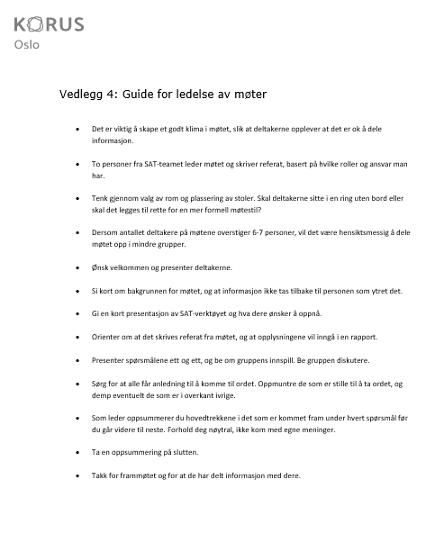
Fyll ut skjemaet i vedlegg 6: Analyseverktøy 1 – for oppsamling av data til utvelgelse av hovedområder
Oppgave
Foto: Simone Secci
Notes:
Det er sannsynlig at denne oppgaven påbegynnes i dag, men at det er et såpass stort arbeid at det må ferdigstilles av teamet senere. Begynn gjerne med en kolonne for å teste ut skjemaet.
(Se eksempel forrige bilde).

Slide 11
Trinn 5: Analysere data

Slide 12
Rollefordeling i teamet
Formulere mål og utarbeide problemstilling
Innhente data
Velge hovedområder
Analysere data
Planlegge tiltak
Skrive rapport
Notes:
I denne delen går vi gjennom hva analyse er og hvordan man gjør det

Slide 13
Hva vil det si å analysere data?
Samler kunnskapen fra datainnsamlingen
Består av kvalitative og kvantitative data – fra interne og eksterne datakilder
Tar utgangspunkt i de valgte hovedområdene
Leter etter funn som samsvarer eller ikke gjennom bruk av metodetriangulering – det øker gyldigheten av funnet!
Foto: Han-Peter Gauster (unsplash)

Slide 14
Spørsmål til analysearbeidet
Når man skal i gang med analysen vil det være nyttig å stille seg følgende spørsmål:
Hva drar i samme retning?
Er det noen motsigelser?
Er det noe påfallende i materialet, og hvordan kan vi forstå det?
Foto: Jason Goodman (unsplash)
Notes:
Hvordan gjør man det? Ha disse spørsmålene i bakhodet hele veien.

Slide 15
Spørsmål fra gruppemøtene: Hovedområder: | Hvordan er den nåværende situasjonen? | Hva har vi sett over tid? | Hvilke risikofaktorer er til stede? | Hva gjøres allerede? | Hva mangler? | Eventuelle forslag til tiltak?
Hovedområde 1: Fritid
Hovedområde 2: Identitet
Hovedområde 3: Brukermedvirkning
Notes:
Målet med dette skjemaet er å sortere funnene inn i de hovedområdene dere nå har bestemt.
Her har spørsmålene flyttet seg til raden øverst, og hovedområdene ligger i den første kolonnen.

Slide 16
Spørsmål fra gruppemøtene: Hovedområder: | Hvordan er den nåværende situasjonen? | Hva har vi sett over tid? | Hvilke risikofaktorer er til stede? | Hva gjøres allerede? | Hva mangler? | Eventuelle forslag til tiltak?
Hovedområde 1: Fritid | Ønsker et sted å møte venner Unge ungdom henger på Tøyen torg Jevnlig treff med målgruppen på Tøyen Mange ulike tjenester er bekymret for ungdomsmiljøet | Lite tilbud til ungdom Økende antall treff i den yngste målgruppen En økende bekymring for ungdom fra Tøyen | Rusmidler, skolefrafall Utvikling av rus- og kriminalitetsproblemer Psykiske vansker, søvnvansker, skolefrafall | Riverside Fokus på felting i området Utekontaktens tilstedeværelse Riverside Ung i GO | Et sted å være på Tøyen Fritidstilbud Tettere samarbeid Få tilbud til unge på Tøyen | Fritidstilbud Økende tilstede-værelser for å lose ungdom inn til andre fritidstilbud Natteravner Faste, tverrfaglige møtepunkter
Hovedområde 2: Identitet | Opplever at det forskjell på ungdom fra Tøyen og Kampen, ulike muligheter Fordeler og ulemper med at det er høy andel med minoritetsbakgrunn Lavinntektsområde, høy andel sosialboliger, lite deltakelse i organisert idrett | «Dere og oss» Mistenkes for å være kriminelle, lettere å bli med enn å stå imot Unge ungdom henger sammen med eldre som selger rusmidler Høy andel unge gjengangere, rusmidler, skolefrafall, små leiligheter | Bekymra for de yngre barna Stadig rekruttering av unge til et risikofylt miljø | Sterkt samhold blant ungdom fra Tøyen «Tøyenløftet» | Andre prososiale steder å treffes | Egne tilbud for ungdom på Tøyen Utjevning av sosiale forskjeller
Hovedområde 3: Brukermedvirkning | Ungdom som ikke deltar i organiserte aktiviteter har ikke medvirket til innholdet i Tøyenløftet | Ungdom som henger på Tøyen har erfaring med at de ikke får medvirke i utviklingen av ungdomstilbud | Forsterket utenforskap gjennom manglende medvirkning |  | Medvirkning for ungdom Deltakelse fra ungdom som henger på Tøyen i forum som Ungdomsråd | Ungdom som henger på Tøyen deltar i Ungdomsråd og BU
Notes:
Analyseverktøy 2: Oppsummering av funn knyttet til tre utvalgte hovedområder. Skjemaet finner dere i vedlegg 7
I dette skjemaet legger man inn alle funnene samlet, delt inn etter hovedområdene i kolonnen til venstre.
Her er det fylt inn med eksempel fra Gamle Oslos SAT-rapport «Hvor skal vi ellers være?» fra 2015, for å illustrere hvordan det kan se ut. Forklar grundig hvordan teamet skal fylle inn dataene. Datakildene har ulike farger fordi de er kopiert inn fra Analyseverktøy 1: for oppsamling av data til utvelgelse av hovedområder.
Fargekodene:
Lilla: Internt kvalitativt møte
Rød: Interne kvantitative data
Grønn: Målgruppemøte
Blå: Møte med samarbeidspartnere
Gul: Åpent møte
Brun: Eksterne data (funn fra litteratur/rapporter/statistikk)

Slide 17
Fyll ut skjemaet i vedlegg 7: Analyseverktøy 2 – oppsummering av funn knyttet til tre hovedområder
Oppgave
Foto: Simone Secci
Notes:
Dette kan være en fin oppgave å gjøre sammen med teamet dersom man har kommet dit i prosessen.
(Se eksempel forrige bilde).

Slide 18
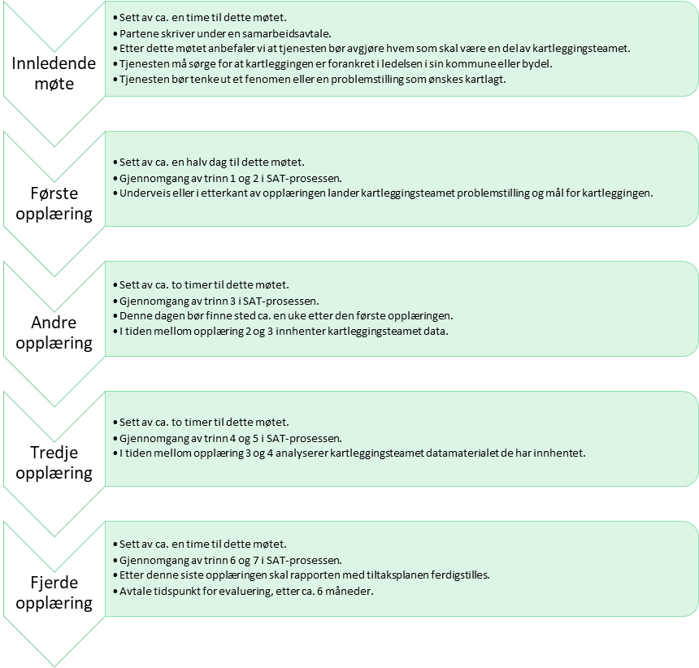
Opplæring i SAT
Notes:
Til neste gang skal teamet analysere datamaterialet.
Kan også være nyttig at veileder allerede nå avtaler noen stoppunkt for skriveren, for veiledning på rapporten.

